Slide 1
Definire il Cyberbullismo
Comprendere
Età 11-13, 14-18

Slide 2
Definire il Cyberbullismo
Durata: 25 minuti
Obiettivi formativi:
I partecipanti impareranno a:
Riconoscere le caratteristiche chiave del cyberbullismo
Contribuire a una definizione di gruppo di cyberbullismo
Parole chiave: cyberbullismo, bullismo, minaccia, bersaglio, ripetuto, intenzionale, aggressione, discriminazione, stereotipo, benessere, linguaggio d’odio, diritti umani, illegale
Strumenti: Post-it, penne, cartelloni

Slide 3
Domande chiave
Cosa pensi che sia il cyberbullismo?
Come può verificarsi il cyberbullismo e chi è coinvolto?
Che effetti ha il cyberbullismo sulle emozioni delle sue vittime?
È considerato cyberbullismo anche se la persona presa di mira non viene colpita (non le fa nessun effetto)?
Quali sono le caratteristiche principali del cyberbullismo?
Come definiresti il cyberbullismo?

Slide 4
Dentro alla testa di un bullo
Immagina di essere un bullo.
In quanti modi diversi pensi di poter bullizzare qualcuno usando internet e la tecnologia.
Riporta le tue idee su un post-it.

Slide 5
Dentro alla testa di un bullo
Foto
Messaggi audio
Messaggi modificati
Pagine web false
Video
Meme
Messaggi pubblici
Messaggi in codice
Messaggi privati
Fare gossip
Esclusione
Account finti
Linguaggio d’odio
Comportamento aggressivo

Slide 6
Siamo d’accordo?
“Si definisce cyberbullismo un danno intenzionale e ripetuto che qualcuno infligge attraverso un dispositivo digitale.”
(Hinduja and Patchin, 2009)
Non c’è una definizione univoca di cyberbullismo.
La seguente definizione viene inclusa nel report di ricerca del progetto KidActions.
Concordate con questa definizione?

Slide 7
La nostra definizione condivisa…
Creiamo una definizione nostra, che ci metta tutti/e d’accordo:
Cyberbullismo è…

Slide 8
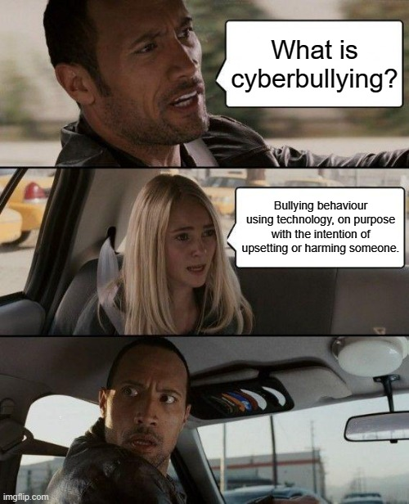
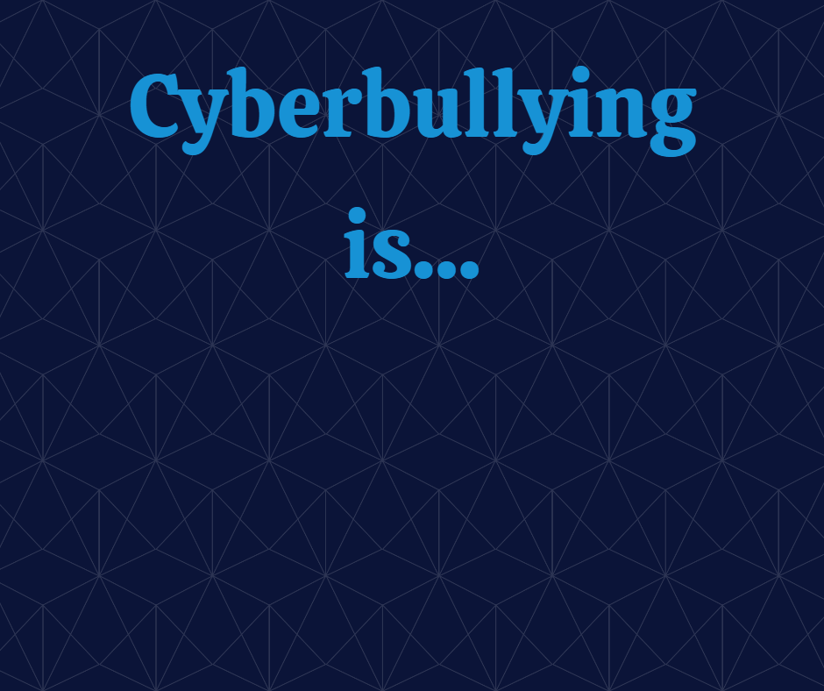
Come ricordarcela?
Cosa possiamo fare per aiutarci a memorizzare questa nostra definizione?
Un meme?
Una grafica?
Un vocale?
…

